Slide 1
课程设计作业布置

Slide 2
提纲
实验任务说明
软件工程概述
小组成员及职责
课程设计进度安排及提交内容
接下去的工作

Slide 3
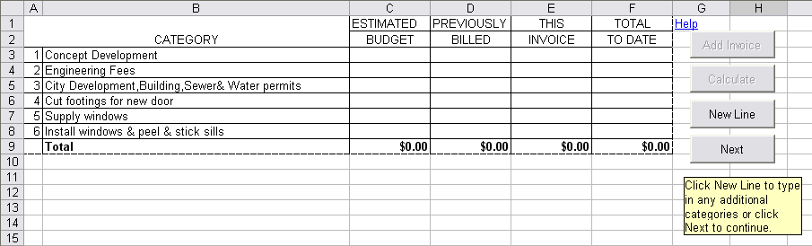
实验: Job shop管理游戏
你是一间超级工厂的管理员（BOSS），每天都要在指定时间段内接受客户提交的n个产品（Job）加工订单.

Slide 4
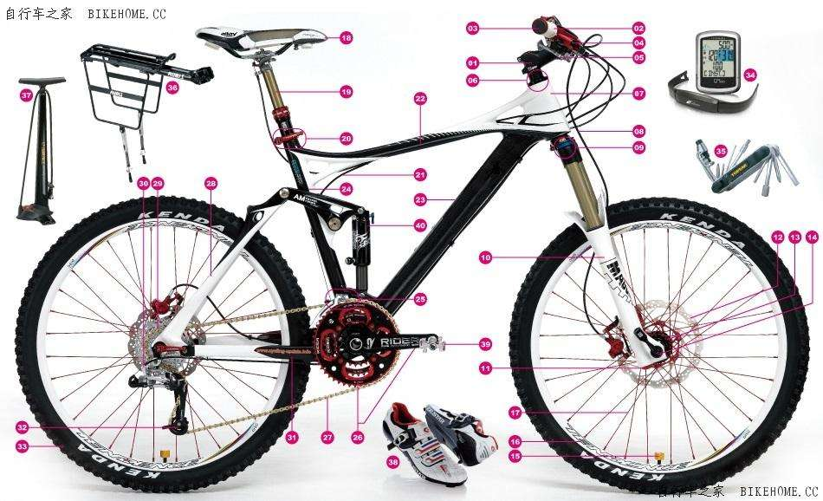
实验: Job shop管理游戏
每个产品都会指定加工步骤（Operation），必须按照顺序加工。每道工序（步骤）必须在指定的机器(Machine)上加工，且每道工序的加工时间固定已知。

Slide 5

实验: Job shop管理游戏
你的任务是通过计算，尽可能使完成所有订单的总加工时间最短，并将你的加工计划展示出来。

Slide 6
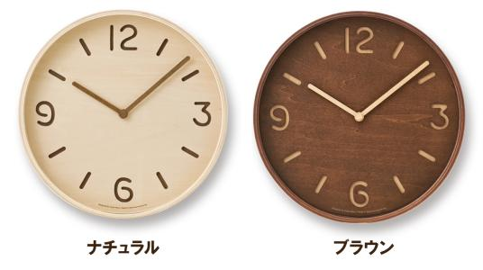
排行榜
所有参与此游戏开发的小组会将结果：
程序运行时间、最优解方案加工时间两个时间值按一定权重进行评比，形成一个排行榜。
大作业成绩会基于这个排行榜得分。另外再综合软件的扩展功能、程序代码结构、小组协作度等附加项，形成最终分数。

Slide 7
规则
约束1: 程序启动后首先接受产品加工请求输入，确认当天的需求后不再接受新的订单。
 | 产品1 | 产品2 | 产品3 | ...
操作1 | （7，M₁） | （10，M₂） | （7，M₁） | ...
操作2 | （12，M₂） | （17，M₁） | （22，M₂） | ...
操作3 | （15，M₃） |  |  | ...
... |  |  |  | ...

Slide 8

规则
约束2: 每台机器同一时间只能加工一个操作，一旦开始加工一个操作就要加工完成，期间不允许中断。每台机器都不能被其他机器替代。

Slide 9
规则
约束3: 每天有不定时的设备（机器）检修需求，即：任意机器、任意时间、提出设备检修的要求，检修时间随检修需求确定。

Slide 10
规则
要求开发两个版本：命令行版本和动画版本。
命令行版本，要求实现文件输入和键盘输入，文件和命令行同时输出。
动画版本，要求实现图形界面输入，文件和动画同时输出。

Slide 11
输入方式
a.文件输入
文件名为input.txt，文本文件格式为：
1）首行输入产品数和机器数，格式为：
<产品数目> <空格><机器数目><\n>
2）之后每一行代表一个产品的加工订单，‘-1’表示结束。
每行的订单输入格式规定如下：
<产品序号><空格><(><按顺序的工序所花时间><,><工序指定机器号><空格><)>...<\n>
3）最后是机器检修需求，格式为按行、“-1”结束
<检修时间><空格><检修机器号><空格><检修时长><\n>

Slide 12
输入方式
a.文件输入示例
3 3
1 (7,1) (3,2) (15,3)
2 (10,2) (17,1)
3 (7,1) (22,2)
-1
14 3 4
-1
在软件系统开发期间，老师会提供几组测试数据（输入文件和参照结果）给同学们，便于大家测试。最后验收的时候，老师会现场给定新的输入文件，来验证各组程序的算法优劣。

Slide 13
b．从键盘输入
命令行方式下，首先输入产品数和机器数，格式为：<产品数目> <空格><机器数目><ENTER>
之后每一行代表一个产品的加工订单，输入‘-1’表示结束输入。
每行的订单输入格式规定如下：
<产品序号><空格><按顺序的工序所花时间><,><工序指定机器号><空格>...<ENTER>
最后是机器检修需求，格式为:
<检修时间><空格><检修机器号><空格><检修时长><ENTER>

Slide 14
c．图形界面输入（动画版本）
订单输入均通过点击对应的界面按钮实现。

Slide 15
输出方式
a.文件输出 文件名为output.txt，文本文件格式为：
1、加工计划：一行代表一个机器的加工序列。每行的机器加工序列输出格式规定如下：
<M><机器号><空格><(><起始时间,产品号-工序号,终止时间><空格><)>...<\n>
最后一行输出<End><最终结束时间><\n>表示方案的最终完成时间。
2、实际执行情况：
按上述格式输出，包括需要将机器的检修时间
(<起始时间,“检修”,终止时间>)

Slide 16
输出方式
a.文件输出示例
M1 (0,1-1,7) (7,3-1,14) (29,2-2,46)
M2 (7,1-2,19) (19,2-1,29) (29,3-2,51)
M3 (19,1-3,34)
End 51
M1 (0,1-1,7) (7,3-1,14) (29,2-2,46)
M2 (7,1-2,19) (19,2-1,29) (29,3-2,51)
M3 (14,“检修”18) (19,1-3,34)
End 51

Slide 17
输出方式
b.命令行输出
可用纯文字输出，也可用字符图形的效果输出。力求直观。
一行代表一个机器的加工序列。每行的机器加工序列输出格式规定如下：
<M><机器号><空格><(><起始时间,产品号-工序号,终止时间><空格><)>...<ENTER>
最后一行输出<End><最终结束时间><ENTER>表示方案的最终完成时间。
注：机器检修信息的输出参照文件输出的格式

Slide 18
c.动画输出
在图形窗口中用绘制的甘特图来表示操作在机器上的安排。
注：机器检修信息的输出参照文件输出的格式，要求能够显示出机器检修的状态。

Slide 19
实现时间安排
版本一：命令行版本
目标1：设计订单数据结构和机器加工流水数据结构；实现文件/键盘读取模块；选定两种调度算法，实现并比较；实现文件/命令行输出模块。（第12周）。
目标2：集成测试，形成完整的第一版本；比对各个测试数据的结果并调优（第13周验收）。
版本二：在版本一基础上，新增功能：图形界面输入，动画输出。形成完整的第二版本（第16周验收）

Slide 20
提纲
实验任务说明
软件工程概述
小组成员及职责
课程设计进度安排及提交内容
接下去的工作

Slide 21
2.软件工程概述
什么是软件
软件＝程序＋数据＋相关文档
程序是按事先设计的功能和性能要求执行的代码序列
数据是使程序能正常运行所必须数据的总和
文档是与程序开发，维护和使用有关的图文资料

Slide 22
2.软件工程概述
软件的特点
a.软件是复杂的： 实际问题的复杂性、感知接受的复杂性、理性表达的复杂性。
b.软件是逻辑部件：不可见，造成开发过程的进展难以衡量，开发质量难以评价，管理开发过程困难。
c.软件规模和复杂度不断增加：协同工作的困难性，人员分工、协作，需要有严格而科学的管理；问题的复杂导致软件的复杂。

Slide 23
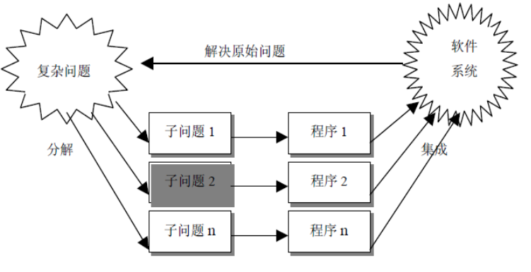
2.软件工程概述
如何研发软件——类比建筑领域
简单问题：简单的方法解决
复杂问题：遵循建筑工程规范进行设计与施工
同理，软件研发领域，也需采用科学的、工程化的技术和方法进行开发、管理和维护。
复杂的软件研发核心策略：分而治之、模块化设计与实现

Slide 24
2.软件工程概述
软件工程的定义
Fritz Bauer：“软件工程是为了经济地获得可靠的且能够在实际机器上有效运行的可靠软件而建立和使用的一系列完善的工程化原则。”
1993年IEEE：软件工程是： ①把系统的、规范的、可度量的途径应用于软件开发、运行和维护过程，也就是把工程应用于软件； ②研究①中提到的途径。
即：按照工程化的原理、原则和方法开发、运行、维护软件，把经过时间考验而证明正确的管理技术和当前能得到的最好的技术方法结合起来，以经济地开发出高质量的软件并有效地维护它。

Slide 25
2.软件工程概述
软件质量要素
正确性:软件满足规格说明及完成用户目标的程度
可靠性:软件无故障执行一段时间的概率
性能：计费系统一秒得处理多少条话单
容错性：数据库双机备份
完整性:控制未被授权人员访问程序和数据的程度
易用性:用户使用软件的难易程度
灵活性
易理解性
易维护性
软件，不仅仅是要正确！

Slide 26
2.软件工程概述
软件质量保障：遵循软件工程三要素，即方法、过程和工具。
方法：为软件开发提供了“如何做”的技术，结构化方法、面向对象方法
工具：为软件工程方法提供了自动的或半自动的软件支撑环境。如集成开发环境(如微软的Visual C++）、软件模型设计、版本管理、项目进度管理等工具等
过程：是将软件工程的方法和工具综合起来以达到合理、及时地进行计算机软件开发的目的。过程定义了方法使用的顺序、要求交付的文档资料、为保证质量和适应变化所需要的管理，以及软件开发各个阶段完成的里程碑。如瀑布模型、RUP（统一过程）、XP（敏捷过程）等

Slide 27
2.软件工程概述
软件生存周期(Life cycle)
正如同任何事物一样，软件也有一个孕育、诞生、成长、成熟、衰亡的生存过程，称为软件的生存周期。
为了更有效、更科学地组织和管理软件生产，降低开发难度，将软件生存周期进一步划分为若干阶段。
阶段划分原则：每个阶段任务相对独立，且比较简单；同一阶段各项任务的性质尽可能相同，以简化不同阶段之间的联系，便于不同人员分工协作，利于软件开发的组织管理，从而降低整个软件开发的难度。

Slide 28
2.软件工程概述
软件生存周期各个阶段
问题定义
定
义
可行性研究
需求规格说明书
需求分析
概要设计
开
发
详细设计
编码和单元测试
集成测试
维 护
软件移交和维护

Slide 29
2.软件工程概述
1.问题定义
回答：“要解决的问题是什么”，搞清问题的性质、工程的目标和规模。
2.可行性研究
回答：“对于待解决的问题有无行得通的解决方法、能不能做？在成本范围内要不要做？”
技术上、投资回报、市场、人
3.需求分析
回答：“目标系统需要做什么”

Slide 30
2.软件工程概述
4.总体设计 回答：“如何解决问题”。功能模块划分、数据结构设计、接口设计（包括界面设计） 。
5. 详细设计 回答：“如何具体地实现这个系统”， 对每一模块（函数）进行数据结构及算法设计。
6.编码和单元测试 写出易理解、易维护的程序模块，各模块完成正确性测试。

Slide 31
2.软件工程概述
7.集成测试 单元测试后的模块按照某种策略进行组装，在装配过程中进行的测试。
课程设计过程管理要求
需求分析，明确小组任务目标
概要设计、详细设计
小组成员按分工进行程序编制与单元测试
集成测试，小组内部对照任务书确认测试
老师验收

Slide 32
提纲
实验任务说明
软件工程概述
小组成员及职责
课程设计进度安排及提交内容
接下去的工作

Slide 33
3.小组成员职责
组长职责
进度计划的制定和监控，定期召开小组讨论会议；
组织制定编码规范（程序书写风格要全组一致）；
任务分解与任务安排；
4. 定期召开小组会议了解进度以及存在的问题；
5. 各阶段末需要开小组会议对阶段成果进行讨论评审；

Slide 34
3.小组成员职责
组员职责
积极参与讨论；
配合组长的工作，完成组长交给的任务；
要求对自己负责实现的每一个函数要进行算法设计和单元测试。

Slide 35
提纲
实验任务说明
软件工程概述
小组成员及职责
课程设计进度安排及提交内容
接下去的工作

Slide 36
4.进度要求
第8周 完成小组建立，每组2~3人
第10周 提交概要设计书，并将函数分工到组员
第13周 验收可运行版本1（周末验收，需提交文档和代码）
第16周 验收可运行版本2 （周末验收，需提交文档和代码）
注：设计文档与程序实现要一致，开发时如果发现设计逻辑缺陷问题，需要修改完善。

Slide 37
4.课程设计提交内容
1.会议纪要
实验名称: *******
会议时间：****年**月**日**点 至 **点
与会者：<成员1>、<成员2>..
文档记录者：***
会议内容摘要：
<问题编号>、〈问题说明〉；〈讨论意见〉；〈最后结果〉。
每次会议结束后，安排一个同学就会议的议题和形成的结论进行记录，形成会议纪要

Slide 38
4.课程设计提交内容
2. 周报
是否按计划完成？
是！〈上周工作小结〉；〈本周工作分派〉。
否！〈未完成原因〉；〈本周解决办法〉；〈需要请指导教师协助的问题〉。
从第11周~第15周，每周需要形成周报，周报由组长来填写

Slide 39
4.课程设计提交内容
3.完善的任务书
根据发布的实验要求，剪裁得到一份符合你要实现的系统实际情况的任务书。具体内容和结构参见实验指导书【模板：任务书】 。
要求：小组为单位，按照时间要求提交。
文档1：班级_小组编号_任务书.doc

Slide 40
4.课程设计提交内容
4.概要设计报告
1.1 输入、输出设计
文件方式
命令行方式
动画方式（可在第2版本开发时再完善）
1.2 算法设计
1.3 高层数据结构定义
包括：全局常量定义、全局数据结构定义
1.4 系统模块划分
画出系统模块的调用关系图；并详细说明各个模块的功能。

Slide 41
4.课程设计提交内容
具体内容和结构参见实验指导书【模板：概要设计】
要求：小组为单位，按照时间要求提交。
文档2：班级_小组编号_概要设计.doc
注：概设版本2在版本1基础上补充完善即可，文件名称上不用再区分版本号。

Slide 42
4.课程设计提交内容
5. 详细设计报告
模块1<模块名称>
局部数据结构设计
当前模块的内部变量设计。要求给出数据的含义、变量的命名，以及类型定义。
算法设计（N－S图描述）
模块2<模块名称>
具体内容和结构参见实验指导书【模板：详细设计】
要求：小组为单位，按照时间要求提交。
文档3：班级_小组编号_详细设计.doc
注：详设版本2在版本1基础上补充完善即可，文件名称上不用再区分版本号。

Slide 43
4.课程设计提交内容
6. 测试报告
包括测试用例设计，测试结果总结
见【模板：测试用例】
需要提交不同版本相应的测试用例和测试报告
文档4：班级_小组编号_版本n_测试报告.doc
7. 源程序清单
文档5：班级_小组编号_版本n_源程序清单.rar
8. 使用说明
文档6：班级_小组编号_版本n_使用说明.doc
9.实验总结
文档7：班级_小组编号_实验总结.doc

Slide 44
大作业验收说明
验收时间：13周、16周周末机房验收。
验收方式：
以小组为单位验收，要求全体参加！
1. 向验收人员演示小组程序功能。
2. 每个组员依次说明自己负责的工作，打开源码解释思路，并回答问题。
3. 验收人员评估小组程序分，和每人工作量。

Slide 45
提纲
实验任务说明
软件工程概述
小组成员及职责
课程设计进度安排及提交内容
接下去的工作

Slide 46
接下去的工作
学习概要设计要包含哪些工作
学习如何对程序的功能进行分解----模块化
学习如何实现算法的并发执行---线程
简单学习软件单元测试和集成测试方法

Slide 47
47

